Slide 1
Mavzu: Multimediali elektron testlar va 3D kitoblar yaratish texnologiyasi
1.4-modul. Tarix fanini o‘qitishda axborot-kommunikatsiya texnologiyalaridan samarali foydalanish
O‘qituvchi: Kadirov Tulkin Baxridinovich
Samarqand-2021
Notes:
Оригинальные шаблоны для презентаций: https://presentation-creation.ru/powerpoint-templates.html
Бесплатно и без регистрации.

Slide 2
iSPRING DASTURI VA UNING IMKONIYATLARI
Multimediali elektron o‘quv kurslarni yaratish imkoniyatini beruvchi pedagogik dasturiy vositalar ichida yuqori reytingga ega bo‘lgan iSpring dasturi haqida to‘xtalib o‘tamiz.
iSpring Free dasturi .PPT, .PPTX, .PPS, .PPSX formatdagi fayllarni Flash (.SWF) va HTML5 formatiga konvertasiyalash imkoniyatini beradigan mualliflik dasturi hisoblanadi.
Dastur orqali foydalanuvchilar Flash-roliklar va YouTube-video resurslarni PowerPoint taqdimot slaydlariga joylashtirishlari mumkin.

Slide 4
Mualliflik dasturlari
Bugungi kunda jahonning rivojlangan mamlakatlari ta’lim tizimlarida turli o‘rgatuvchi dasturiy vositalardan keng foydalanilmoqda. O‘rgatuvchi ko‘rgazmali dasturiy vositalar mualliflik dasturiy ta’minotlari yordamida yaratiladi. Ta’lim jarayonida bunday dasturlardan foydalanish yuqori natijalarga olib kelmoqda, sababi auditoriyada uzatiladigan bilimlarga oid axborotlarni qabul qilish va vazifalarni bajarishda o‘quvchi bir vaqtning o‘zida eshitib, ko‘rib, o‘zlashtiradi.

Slide 5
iSpring QuizMaker dasturi yordamida testlar yaratish. Informatika va axborot tehnologiyalari fani misolida
iSpring Quiz Maker modulini ishga tushirish quyidagicha amalga oshiriladi: ПУСК → Все программы → iSpring Suite → iSpring QuizMaker.

Slide 6
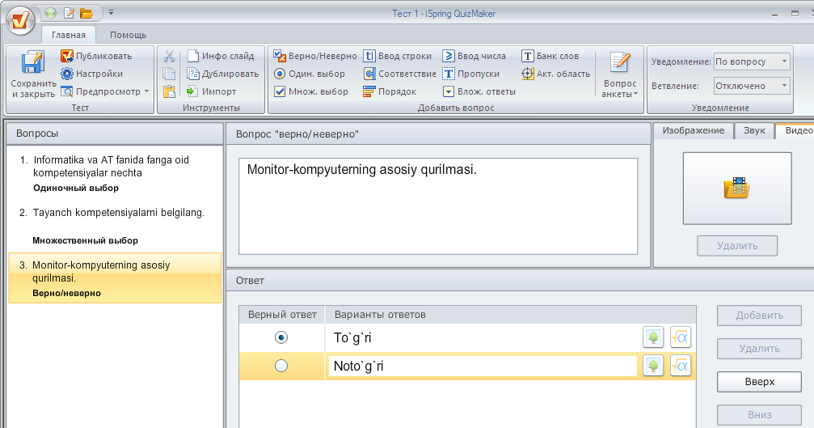
“To‘g‘ri-noto‘g‘ri” ko‘rinishdagi test:
Bu savol turida javob faqat “To‘g‘ri” yoki “Notog‘ri” bo‘lishi mumkin, ya’ni boshqa javob variantlarini qo‘shib bo‘lmaydi.

Slide 7
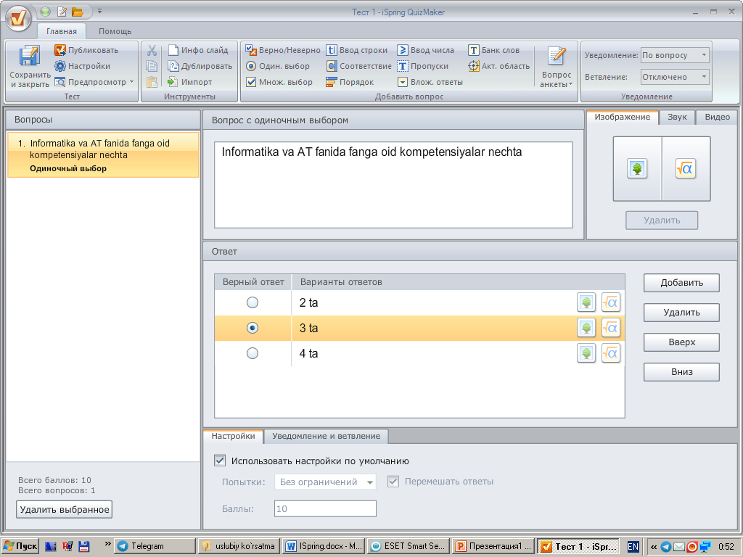
Bir tanlovli test:
bu test turida javob variantlarini keraklicha “Добавить” tugmasi yordamida ko‘paytirish mumkin. Savolga tasvir, ovozli fayl va video fayl qo‘shish, javob variantlariga tasvirli fayllarni ilova qilish mumkin. “Удалить” tugmasi yordamida javob variantlarini o‘chirish mumkin.

Slide 8
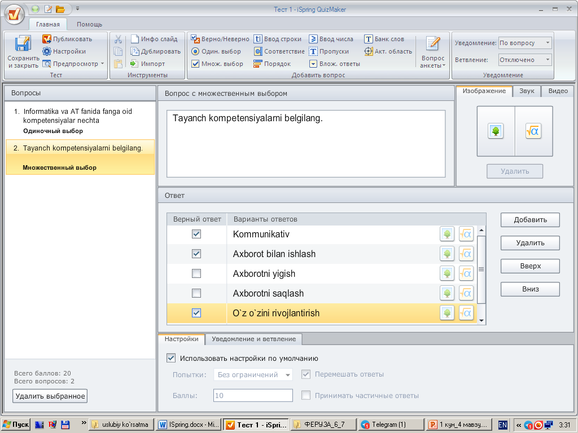
Ko‘p tanlovli test:
bunda savolga tegishli bir yoki bir necha javob variantini belgilash mumkin. Bu test turida ham javob variantlarini keraklicha “Добавить” tugmasi yordamida ko‘paytirish mumkin. Savolga tasvir, ovozli fayl va video fayl qo‘shish, javob variantlariga tasvirli fayllarni ilova qilish mumkin. “Удалить” tugmasi yordamida javob variantlarini o‘chirish mumkin.

Slide 9
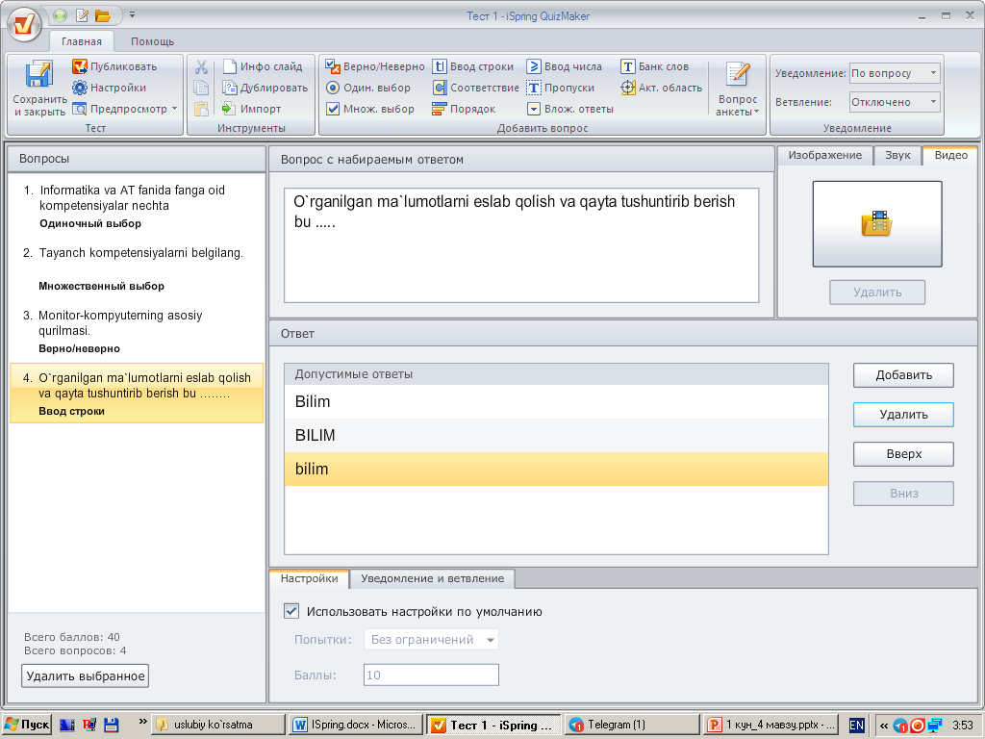
Yopiq test:
Bu test turida javob variantini test topshiruvchi klaviaturadan kiritadi. Ammo tuzuvchi barcha kiritilishi mumkin bo‘lgan javob variantlarini avvaldan kiritib qo‘yishi kerak. Javob variantiga tasvir qo‘shish mumkin emas.

Slide 10
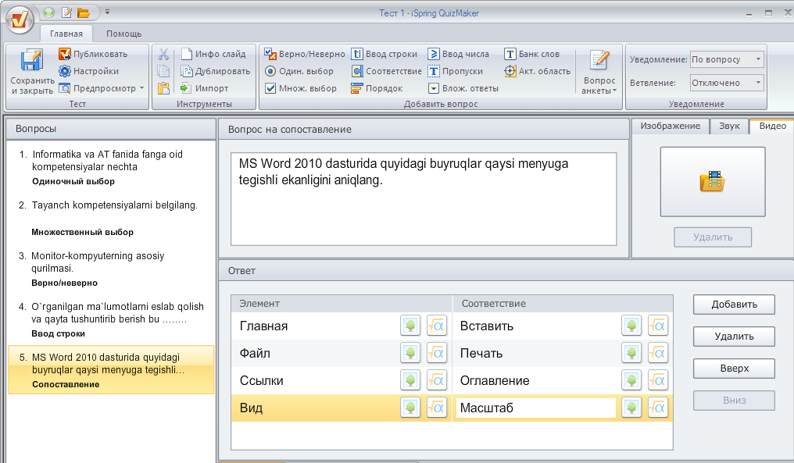
O‘zaro moslik o‘rnatish:
Juda qiziq test turi hisoblanib, bir savolning o‘zida bir necha savollar banki yig‘ilgan bo‘ladi.

Slide 11
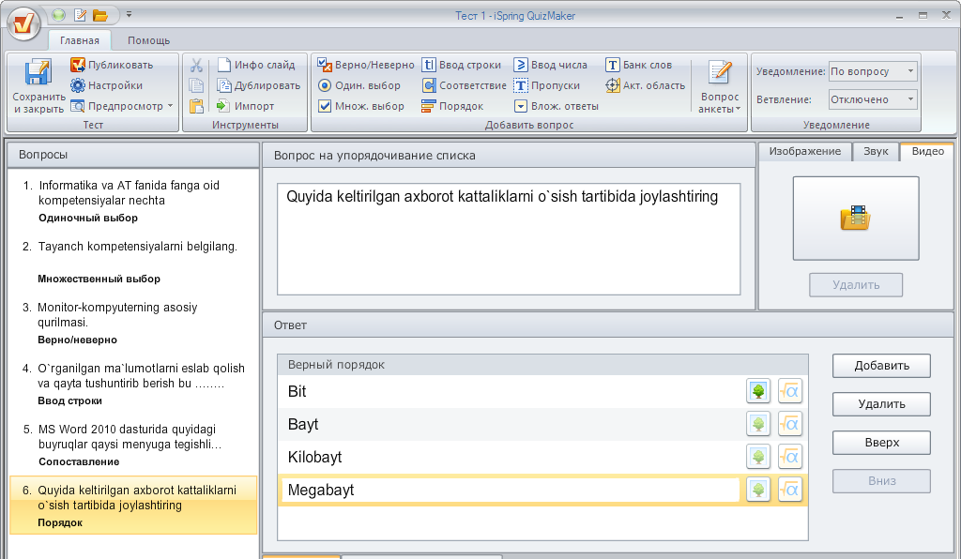
Javoblarni tartiblash:
Tartibsiz holda berilgan javoblarni to‘g‘ri tartibda yozish kerak bo‘lgan holda ushbu test turidan foydalaniladi.

Slide 12
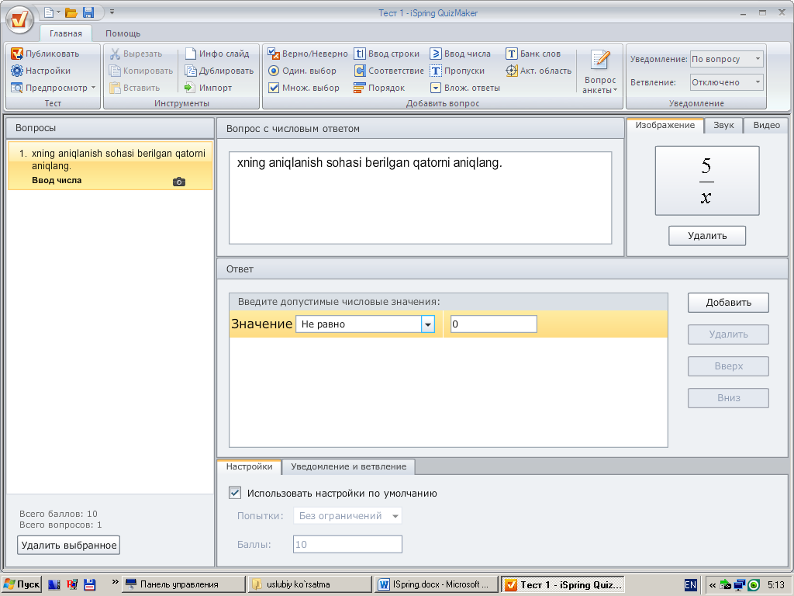
Sonni kiriting:
Sonli ko‘rinishdagi javob berilishi kerak bo‘lgan savollar uchun ushbu test turidan foydalaniladi. Bunda javobda ma’lum sondan katta, kichik, katta yoki teng, kichik yoki teng, teng emas kabi variantlardan foydalanish mumkin.

Slide 13
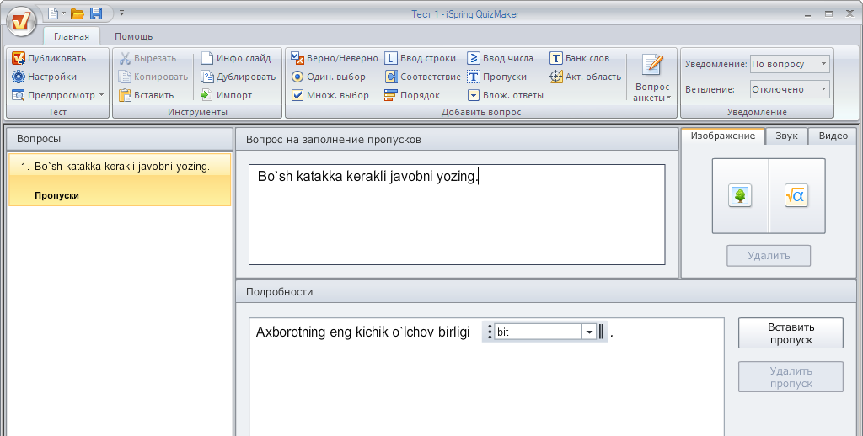
Bosh joylarni to‘ldiring:
Bunda savol tarkibidagi bo‘sh joylarga kerakli javoblarni klaviatura yordamida kiritiladi. Ya’ni to‘g‘ri javobni ko‘rsatilgan joyga yozish talab etiladi. Bunda test tuzuvchi tomonidan bo‘sh joylar bitta yoki bir nechta joylashtirish mumkin

Slide 14
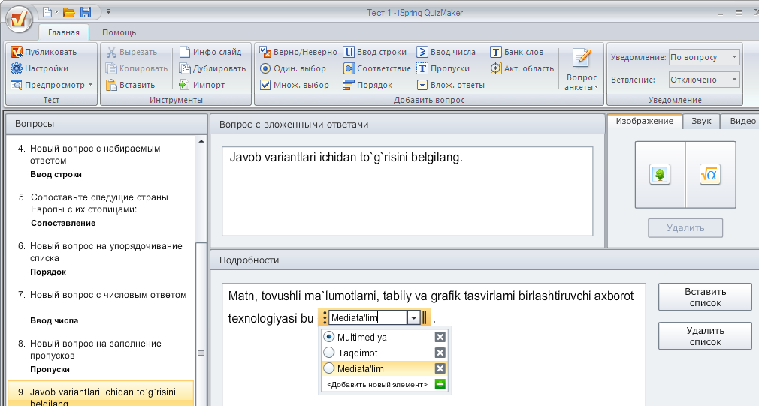
Javoblari keltirilgan savol:
Savolning bo‘sh qismlarida javoblar variantlari keltirilgan bo‘ladi, ushbu javob variantlardan to‘g‘risini belgilash mumkin.

Slide 15
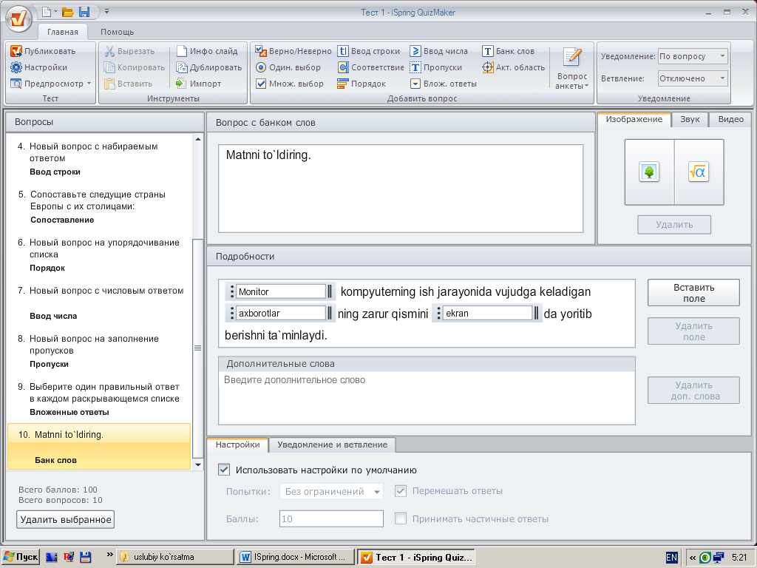
So‘zlar banki:
Bu savol turida so‘zlarni kerakli joyga joylashtirish talab etiladi. Bo‘sh joylar va ushbu joylar soniga teng so‘zlar banki keltirilgan bo‘ladi.

Slide 16
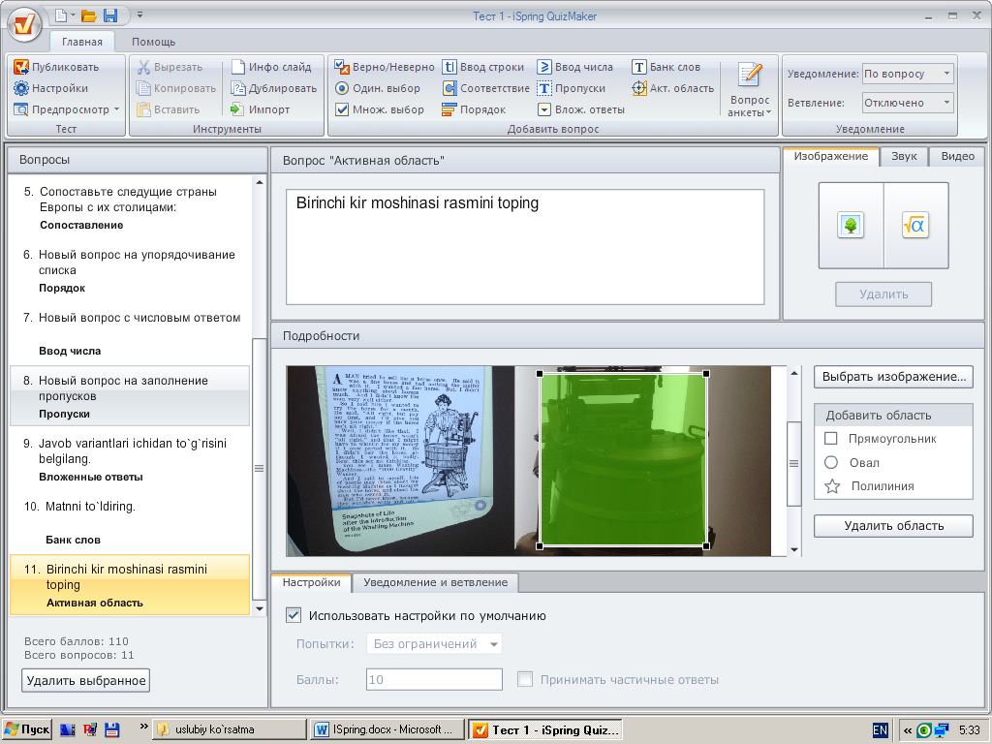
Faol hududni aniqlovchi savol:
Bu savol turida rasm beriladi va ushbu rasmning kerakli qismi javob sifatida belgilanadi. Javob berish jarayonida sichqoncha yordamida kerakli qism tanlanadi.

Slide 17
Testlar bazasini sozlash.
Testlar bazasiga barcha savollarni kiritib bo‘linganidan so‘ng, bajarilgan ishni elektron shaklda saqlash kerak bo‘ladi. Tayyor bo‘lgan elektron testni saqlashdan oldin ayrim sozlashlarni bajarish kerak. Chunki bu sozlashlar elektron testdan foydalanilayotgan vaqtda katta ahamiyatga ega. Buning uchun Ispring dasturining yuqori chap tomonida joylashgan “Настройка” tugmasi bosiladi.

Slide 18
So‘ngra “Публиковать” tugmasi bosiladi. Dastur faylni avtomatik ravishda ko‘rsatilgan joyga saqlaydi.
Ishchi stolda yaratilgan ushbu faylni ishga tushirib, test topshirig‘ini topshirish mumkin.

Slide 19
E’tiboringiz uchun raxmat!

